Slide 1
Agata
Novedades Versión 2.10.0
30/06/2014

Slide 2
Defectos corregidos
Interfaz de usuario
Mejoras en el control de foco en la pestaña de participantes
Error en la precarga de la cita para su creación tras finalizar un sondeo (IE9)
Visibilidad de citas de día completo corregida (IE9)
Permitir la visualización del mail particular de un contacto
Permitir envío de mensajes desde sad-web con IE9
Problema en la paginación de días festivos
Error en la preselección hora de inicio en ventana de creación de cita
Valores incoherentes en el campo aviso para citas de todo el día (Oulook)
Corrección alarmas día completo en iOS7
Vulnerabilidades relacionadas con la seguridad de la aplicación

Slide 3
Defectos corregidos
Interfaz de administración
Error de visibilidad de "Dispositivos de Sincronización" de un usuario con perfil "Administrador de Entidades"
Visualización incorrecta del del panel de Gestión de Permisos en sad-web-admin con IE9
Errores en las estadísticas generales de sad-web-admin

Slide 4
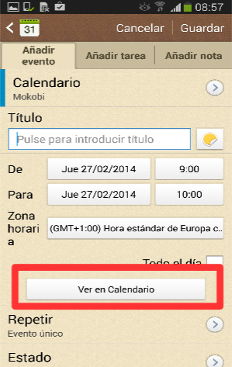
Nuevas Funcionalidades
Compatibilidad con iOS7
Se implementan las modificaciones necesarias para el correcto funcionamiento con iOS y se homologan dichos dispositivos

Slide 5
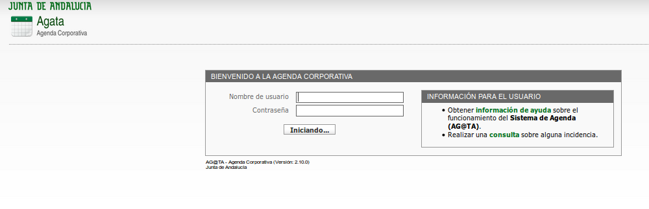
Nuevas Funcionalidades
Integración visual (simple) con identidad del portal JdA
Integración visual con los estilos de la Junta de Andalucía , que es la utilizada por el correo corporativo y por otras herramientas de productividad relacionadas

Slide 6
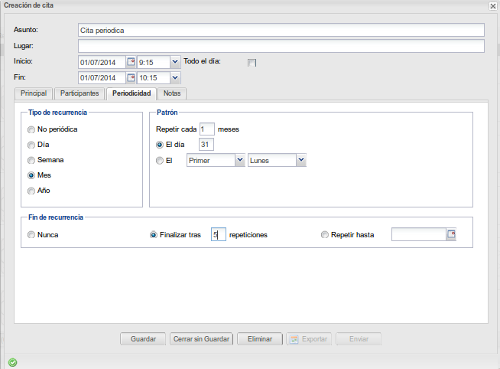
Nuevas Funcionalidades
Creación de cita en el servidor con periodicidad.
Se pueden crear citas periódicas en los meses que tienen 31 días. En aquellos meses que tienen menos de 31 días también se creara la cita periódica

Slide 7
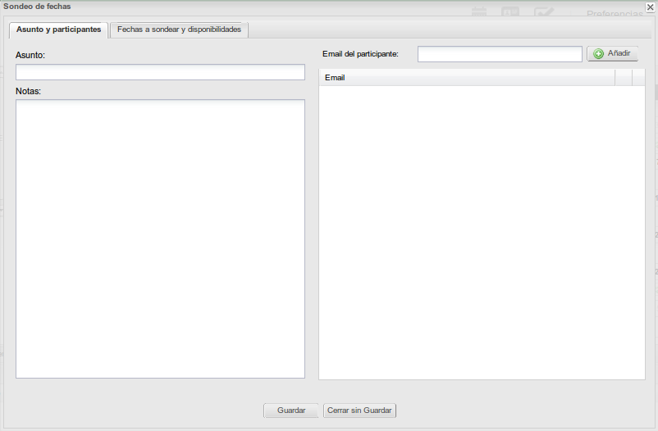
Nuevas Funcionalidades
Reestructuración de la pantalla de creación/edición de sondeos y la pantalla de votación
Se mejora la interfaz para dichas ventanas para aumentar la usabilidad y mejorar la experiencia de usuario

Slide 8
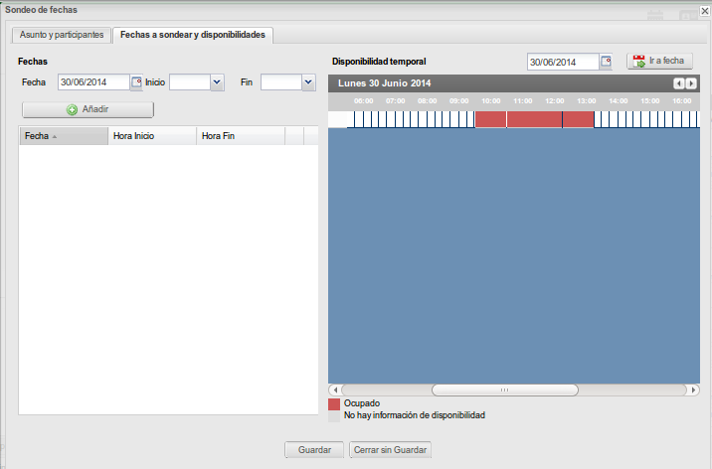
Nuevas Funcionalidades
Mejoras en el grid de fechas propuestas del formulario de creación/edición de sondeos
En el grid de fechas propuestas del formulario de creación/edición de sondeos se realizan las siguientes mejoras:
Eliminar los agrupadores por día en las propuestas: ocupan espacio e impiden que funcione bien la ordenación
Las fechas en las propuestas se ordenarán POR DEFECTO por fecha/hora inicio

Slide 9
Nuevas Funcionalidades
Mejoras en los mensajes de sincronización
Se revisan y mejoran:
Correos electrónicos, teniendo en cuenta a quién va destinado el correo (o quién va a recibirlo) tratando de hacerlo más fácil de entender, y dejando claro que si hay dudas deben contactar con la atención al usuario (que cada consejería organizará como le corresponde)
Popup de aviso, aclarando qué puede hacer el usuario o a quién hay que acudir para que se lo solucione
Mejoras en el texto en las notificaciones por correo de los sondeos
Se mejora el texto mostrado en los correos de notificación de sondeos, aclarando qué es un sondeo.

Slide 10
Nuevos requisitos
Diferenciar la notificación de actualizaciones de sondeos
Se diferencia entre los siguientes casos:
Asunto actualizado.
Descripción actualizada.
Nuevo participante.
Fecha propuesta añadida

Slide 11


